Slide 1

SOP-T2-VIR Vitualização
Sistemas Operativos
Tópicos Avançados
Francisco Pereira/DE-ECT-UTAD
Conhecimentos necessários: Processos, Gestão de memória, Sistemas de Ficheiros, Dispositivos
Notes:
Apresentação Interactiva

Slide 2
Alinhamento
SOP-T2-VIR:
Conceitos;
Videos;
Exemplos práticos: VirtualBox e VMWARE ESXi.

Slide 3
SOP-T2-VIR Conceitos
Tipos de virtualização:
Full virtualization – Simulação completa do hardware;
Partial virtualization – Pode ser necessário efetuar alguma adatação no sistema para poderem funcionar;
Paravirtualization – Não existe nenhuma simulação ou tradução para o hardware environment; Algum apoio à virtualização no hardware pode ser necessária.
Numenclatura:
Guest OS ou Guest – Ambiente ou máquina virtual;
Host OS ou Host – Sistema operativo ou máquina real onde é alojado o guest;
Plataformas/softwares:
Virtual Box; QEMU; VMWARE Player; VMWARE ESXi; Virtuozzo; OpenVZ; Jails +++.
Notes:
programa Linux htop

Slide 4
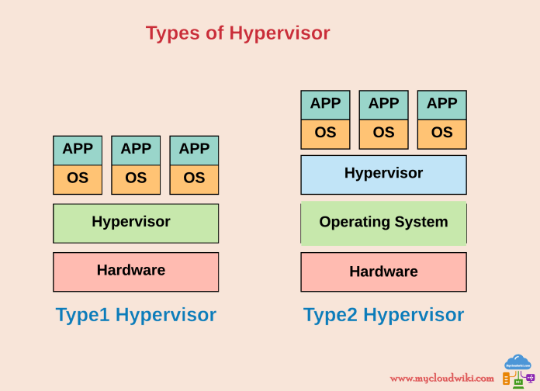
SOP-T2-VIR Conceitos
Notes:
programa Linux htop

Slide 5
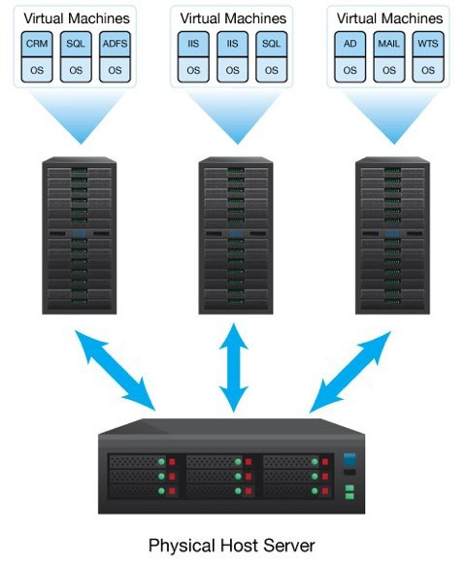
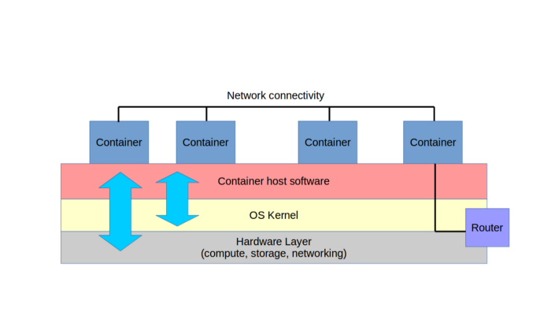
SOP-T2-VIR Conceitos
Notes:
programa Linux htop

Slide 6
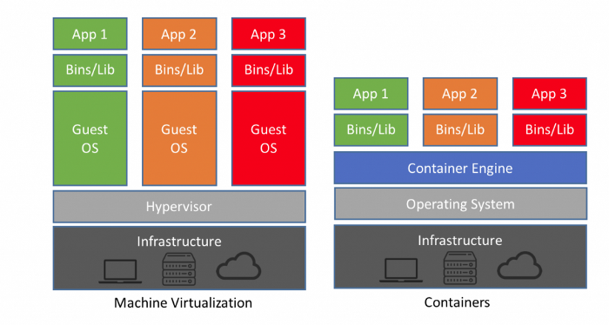
SOP-T2-VIR Conceitos
Notes:
programa Linux htop

Slide 7
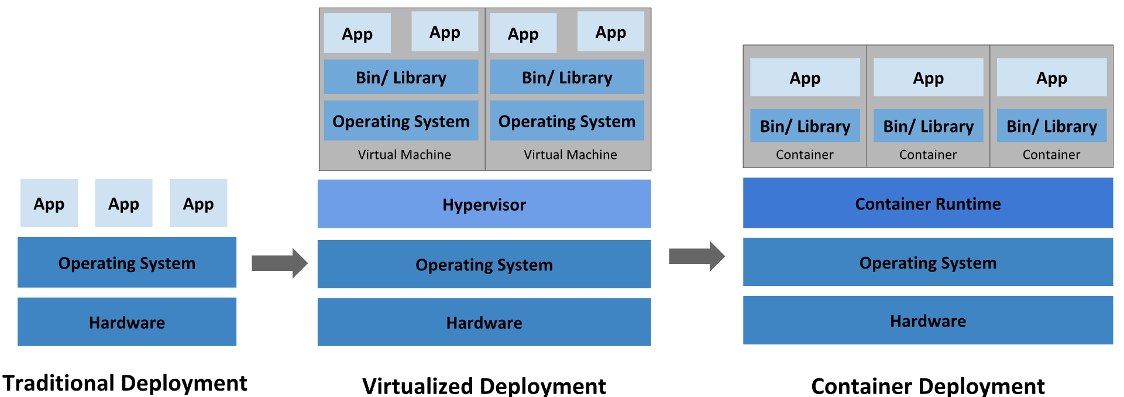
SOP-T2-VIR Conceitos
Notes:
programa Linux htop

Slide 8
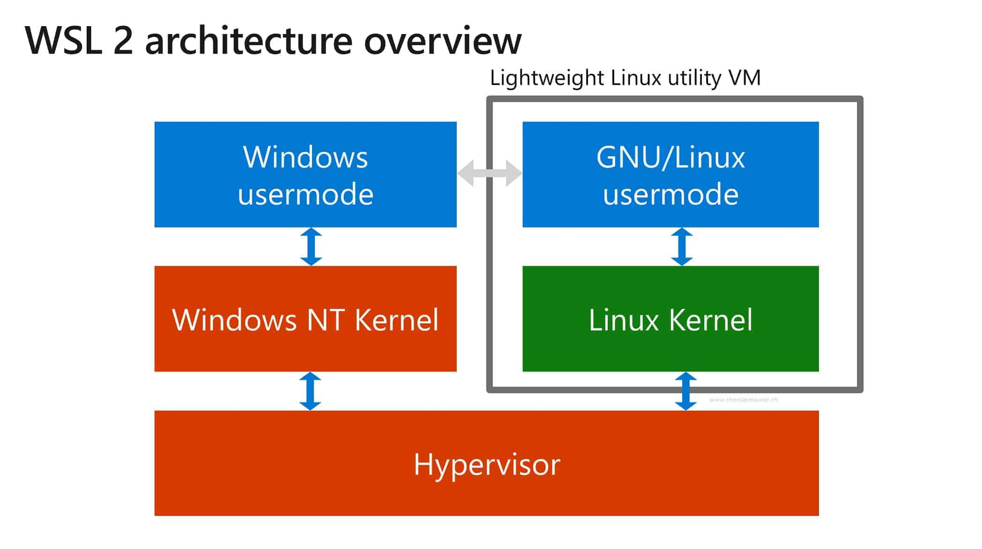
SOP-T2-VIR Conceitos
Notes:
programa Linux htop

Slide 9


SOP-T2-VIR VMware Infrastructure 3 Demo
Fonte: https://www.youtube.com/watch?v=Mp5hJfZNZr4
Notes:
programa Linux htop

Slide 10
SOP-T2-VIR Demo Live Migration
Fonte: https://www.youtube.com/watch?v=p11lJOnALS4
Notes:
programa Linux htop

Slide 11
TESTE TEÓRICO ONLINE
Questionário online em:
http://moodle.utad.pt/
UC: Sistemas Operativos
Password Geral: so2223
Não conta para nota final.
1 conjunto de 3 questões (em 3 possíveis);
1 tentativa apenas, sempre aberto;
Duração: 12 minutos.
Notes:
Ready for the demo

